Slide 2
論文 Proposal –
問題意識撰寫之旅之經驗分享
洪啓堯/中山大學政治學研究所博士生/高雄甄戰學習顧問中心講師

Slide 3
論文寫作之所以不容易複製化教學 …
無法展演寫作者找問題時的辛苦
每個領域/老師的寫作「審美」不太一樣

Slide 4
前言-我認為的Proposal要素
研究動機與目的
文獻回顧-研究假設
研究架構
研究途徑與研究方法
研究限制
章節安排（預期結果）

Slide 5
目錄
記錄自己尋找問題意識的動機
問的問題常被老師打槍 - 找問題的經驗歸納
問題意識總結：基於認知衝突而產生的困惑
問題意識如何培養？
碩班階段可以處理的問題
Proposal應包含的元素
與指導老師結緣-我自己的經驗
寫Proposal要注意的細節建議
現在還在努力-研究方法的鍛鍊（念博班的動機）

Slide 6
記錄自己尋找問題意識的動機
問的問題常被老師打槍 – 找問題的經驗歸納
問題意識總結：基於認知衝突而產生的困惑
問題意識如何培養？
碩班階段可以處理的問題
Proposal應包含的元素
與指導老師結緣-我自己的經驗
寫Proposal要注意的細節建議
現在還在努力-研究方法的鍛鍊（念博班的動機）

Slide 7
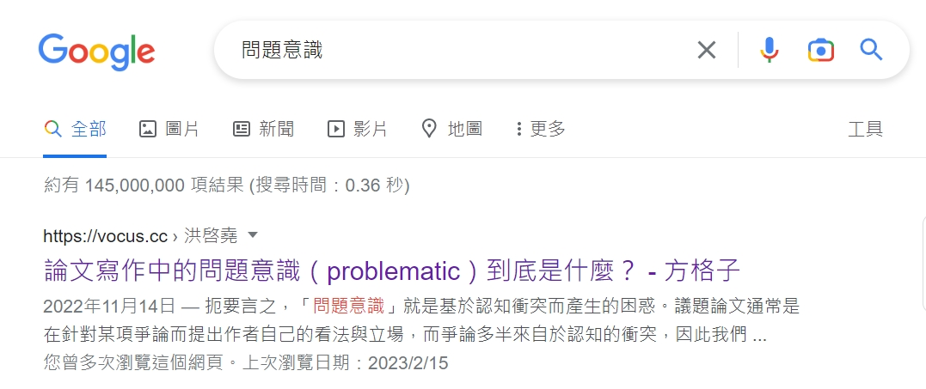
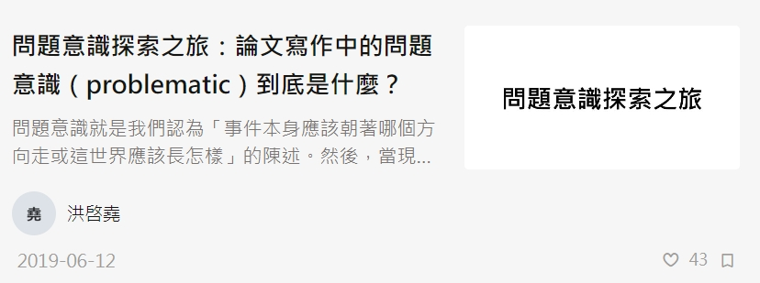
記錄自己尋找問題意識的動機
莫衷一是的問題意識定義，想找出可以被理解的定義
發展出找問題的「方法」or「公式」

Slide 8
記錄自己尋找問題意識的動機
問的問題常被老師打槍 - 找問題的經驗歸納
問題意識的總結：基於認知衝突而產生的困惑
問題意識如何培養？
碩班階段可以處理的問題
Proposal應包含的元素
與指導老師結緣-我自己的經驗
寫Proposal要注意的細節建議
現在還在努力-研究方法的鍛鍊（念博班的動機）

Slide 9
問的問題常被老師打槍 – 找問題的經驗歸納
我想做「兩岸關係」研究，
然後？就沒有然後了 …
為什麼covid-19在中國爆發，
但這個在網路上就找得到 …
美中貿易戰的後續 …
美中貿易戰有許多面向，你想知道哪方面的後續？
中國何時開戰 …
你確定是真的要問問題嗎？

Slide 10
問的問題常被老師打槍 – 找問題的經驗歸納
以上這些基本上都會被老師說，
「這個不是問題」、
「問題太大」、
「能不能再具體一點？」
「這問題很難處理」
「我還是不知道你到底要做什麼？」

Slide 11
問的問題常被老師打槍 – 找問題的經驗歸納
以下哪個問題比較可以被回答？
前 | 後
神是否存在？ | 什麼樣的人會認為世界上有神？
國家能否執行死刑？ | 在什麼樣的條件下允許國家執行死刑？

Slide 12
問的問題常被老師打槍 – 找問題的經驗歸納
探詢問題意識的過程：2008-2012年
  課程：論文寫作課程
  主題：歐盟憲法胎死腹中
  一開始的提問：為什麼法國跟荷蘭否決歐盟憲法？
  經過查找這段歷史進程，發現，歐盟整合過往都是由上 而下的歷程，但是歐盟憲草的否決卻是由下而上。
  感想：問題意識好像是一種衝突點？

Slide 13

問的問題常被老師打槍 – 找問題的經驗歸納
探詢問題意識的過程：2012-2013年入伍當兵
  《麥肯錫寫作技術與邏輯思考》：
    當理想與現實產生差距，問題就出現了。

Slide 14

問的問題常被老師打槍 – 找問題的經驗歸納
探詢問題意識的過程：2012-2013年入伍當兵
  《傻瓜也會寫論文》：
    現象、文獻、理論 → 產生問題意識

Slide 15
問的問題常被老師打槍 – 找問題的經驗歸納
探詢問題意識的過程：2013-2015 碩班時期
  日常插曲1：
    與黃老師的閒聊與討論：「為什麼百貨公司一樓都是化妝品？」
      「你認為百貨公司的一樓，應該要長怎樣？」
  日常插曲2：照護關係。
    為什麼同樣都是親人，但一日沒去照顧老婆卻比一日沒去照顧父親還要來得有罪惡感 …
      責任分散(子女數目) VS 孝順行為
  論文：國家扶植下台灣製藥產業的發展困境

Slide 16
問的問題常被老師打槍 – 找問題的經驗歸納
探詢問題意識的過程 2019-今天 博班時期
R語言的練習：房價問題
國際組織- 法國公投
政治思想的例子：孟德斯鳩是否為地理決定論者？
工作上：為什麼前小區的某位女性候選人沒有「豬哥票」？

Slide 17
問的問題常被老師打槍 – 找問題的經驗歸納
課程：R語言
  提問：台灣房價長期上漲，但為何在2015-2018下跌？
  針對這個問題：過往認為房價下跌的原因：打房！

Slide 18
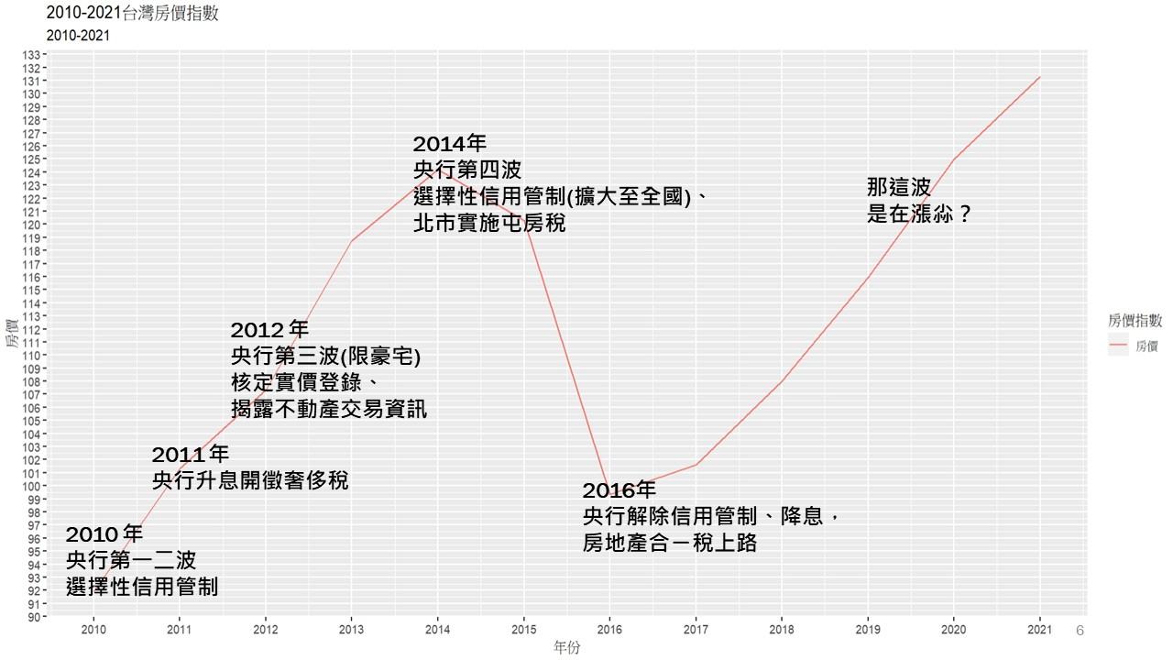
問的問題常被老師打槍 – 找問題的經驗歸納

Slide 19
房價在2015年至2018年房價下跌，
可在之後卻又突然驟升。
如果打房有效，又為何2015年之前的政策跟2018年之後的政策都失效？
除了打房政策，有無其他原因？
陳南光：「在長期超低利率與極度寬鬆的貨幣政策支撐下，將引起全球資金氾濫，並引發各國股價與房地產價格飆升，同時更容易提高市場的風險承擔意願。」

Slide 20
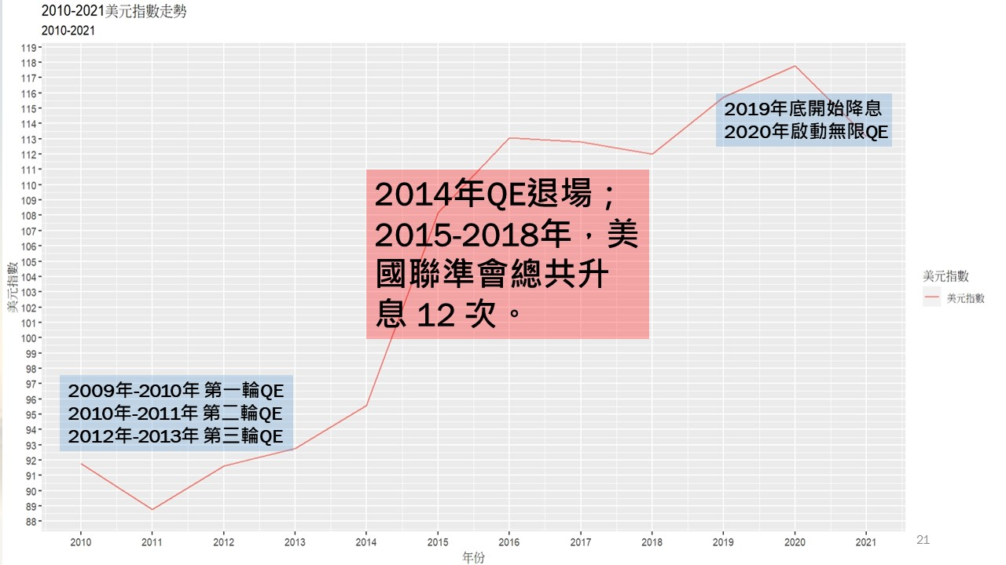
問的問題常被老師打槍 – 找問題的經驗歸納

Slide 21
問的問題常被老師打槍 – 找問題的經驗歸納
課程：國際組織
報告主題：法國公投反對歐盟憲法
一開始：我想討論歐盟的進程到底是超國家組織的主導還是成員國的偏好所致？
但是這太廣泛，沒有聚焦。
經討論：1. 限縮在單一國家的歷程 2. 造成該國家的內部因素是什麼？內部因素包含哪些？
最後，我的問題是，過往政治整合都投下贊成票的法國，為何面對歐盟憲草卻投反對票？以國內公投制度設計討論之。

Slide 22
問的問題常被老師打槍 – 找問題的經驗歸納
課程：當代政治哲學課程
報告主題：孟德斯鳩是否為一地理決定論者
問題發現：《論法的精神》當中出現前後不一的矛盾陳述
經文獻爬梳：
  柯林武德(Collingwood) ：基本上同意。
  諾曼˙漢普森(Norman Hampson)：不太同意但沒論據。
  哈里森(Mark Harrison)：指出可從哪個方向探討。
最後，決定從《波斯書簡》、孟德斯鳩早期伴隨友人被派任至奧地利駐大使期間（1728-1731年），遊歷當時歐洲各國的觀察隨筆來著手

Slide 23
問的問題常被老師打槍 – 找問題的經驗歸納
綜合上述，我自己找問題以及凝鍊問題的方式
  找問題
    歷史發展
    同期對照
    理論與現狀的差距
    「意外」狀態通常會是問題點
  凝鍊問題
    將問題脈絡化
    「限縮」問題的範圍
    變項/概念化思考問題

Slide 24
記錄自己尋找問題意識的動機
問的問題常被老師打槍 - 找問題的經驗歸納
問題意識總結：基於認知衝突而產生的困惑
問題意識如何培養？
碩班階段可以處理的問題
Proposal應包含的元素
與指導老師結緣-我自己的經驗
寫Proposal要注意的細節建議
現在還在努力-研究方法的鍛鍊（念博班的動機）

Slide 25
問題意識總結：基於認知衝突而產生的困惑
問題意識（problematic, or the sense of problem）
  對於自己想要尋求解決的問題有所察覺。
  「遭遇問題」意謂著我們陷入了認知的困惑。
  困惑產生之處：面臨（至少）二種認知的衝突。
  有些問題意識較單純，有些較複雜。
  從舊知識（包括：書籍、論文等）發展問題意識。
  提出問題 ≠ 交待問題意識
Notes:
〈基改農作物為什麼無法改善糧荒？〉一文，標題上明確提出了作者想回答的問題，而問題又來自以下衝突點 :（1）基改農作物科技問世之初，人們樂觀預期它將改善糧荒。（2）幾十年來糧荒沒有改善，甚至更嚴重。1是期待，2是事實。二者各自言之成理，但是二者的衝突使作者困惑，想要謀求解決。這種「解決認知衝突」的動機，就是問題意識。基於這個問題意識，作者最後提出了「基改農作物為什麼無法改善糧荒？」這個問題。

Slide 26
問題意識總結：基於認知衝突而產生的困惑
問題意識Level1：To sense a problem，察覺到這是不是一個問題。問題意識的發端在於「現象跟常見的理論說法相互違背」處。
問題意識Level2：To sense the problem，覺察這個問題是一個怎麼樣的問題。界定問題本質、影響，以及探索造成這樣問題的原因。
問題意識的特色：當兩個矛盾的直敘句並列，就是問題意識。

Slide 27
記錄自己尋找問題意識的動機
問的問題常被老師打槍 – 找問題的經驗歸納
問題意識總結：基於認知衝突而產生的困惑
問題意識如何培養？
碩班階段可以處理的問題
Proposal應包含的元素
與指導老師結緣-我自己的經驗
寫Proposal要注意的細節建議
現在還在努力-研究方法的鍛鍊（念博班的動機）

Slide 28
問題意識如何培養？
從理論角度出發：
  蒐集理論大部頭書，理解這個領域如何思考問題
從文獻角度出發：
  這個問題到底有誰回答過？
  有誰討論過？
  您同不同意這些前輩的論點？
從現象觀察與提問：
  將問題脈絡化
  練習「變項式」思考
我自己的習慣：
  觀察現象，看這件事情的前世今生或是與同類型事件的比較
問題意識與「知識含量」有關。
清楚的問題意識是「產出論文」的起手。

Slide 29
記錄自己尋找問題意識的動機
問的問題常被老師打槍 – 找問題的經驗歸納
問題意識總結：基於認知衝突而產生的困惑
問題意識如何培養？
碩班階段可以處理的問題
Proposal應包含的元素
與指導老師結緣-我自己的經驗
寫Proposal要注意的細節建議
現在還在努力-研究方法的鍛鍊（念博班的動機）

Slide 30
碩班階段可以處理的問題
大學、碩班、博班學什麼？
  大學學價值判斷
  碩班學解決問題
  博班學發現問題
就政治學來講，較常處理的問題是：
  概念定義、主題探索、現象描述：處理 What 的問題。
  因果關係(causality)、因果關聯(correlation)、虛假關係所遺漏之變項：處理 Why 的問題。
就政治學來講，不常處理的問題是：
  預測性的問題：How 的問題。

Slide 31
記錄自己尋找問題意識的動機
問的問題常被老師打槍 - 找問題的經驗歸納
問題意識總結：基於認知衝突而產生的困惑
問題意識如何培養？
碩班階段可以處理的問題
Proposal應包含的元素
與指導老師結緣-我自己的經驗
寫Proposal要注意的細節建議
現在還在努力-研究方法的鍛鍊（念博班的動機）

Slide 32
Proposal應包含的元素
研究動機跟目的
  描述現狀提出問題：To sense a problem
  凝鍊問題：研究動機藏在這裡，指出過往論者們所做過的研究論點與結果合理與不合理處。
  設定課題-研究目的：To sense the problem。鎖定造成該問題的可能原因，指出可從某個角度、層面切入討論問題。EX：從內部角度討論烏克蘭的鐘擺效應。
理論上看完研究動機與目的就會知道：
  你為什麼要做這個研究？
  這個研究想要回答什麼問題？
問題意識
文獻回顧摘要

Slide 33
Proposal應包含的元素
文獻回顧
  這個問題有誰回答過？
    A學者認為 …
    B學者認為 …
    C學者認為 …
  這些觀點您是否同意？
    可是，上述ABC的學者大多是從XX角度（EX: 體系、國際互動、國家、社會、個人），但這些角度有哪些不足之處，或是不合理之處，並進一步提出自己認為可能的討論方向或是觀點。
  文獻回顧結束後形成假設、待證成的觀點

Slide 34
Proposal應包含的元素
研究架構
  描述「變項」或「概念」之間的關係。
  列出自變項、中介變項、依變項之間的關係圖，
  並說明這些變項概念的「操作性定義」或意義。
研究（途徑）與方法：如何蒐集資料、分析資料
  研究途徑決定研究方法：統計、案例研究、實驗法（較少）
  我自己較常用的研究方法：
    案例分析法：個案分析、少數個案分析或比較個案分析，文章內容必須說明為何要使用這些個案。
    歷史研究法（追蹤法、路徑依循法）：說明時間節點的劃分理由。
    文獻分析法：說明在哪蒐集資料並分析資料。

Slide 35
Proposal應包含的元素
研究限制：
  本研究無法處理到的資料
  想用卻無沒有使用的研究方法有哪些？
  提供之後想做類似主題的研究者的研究建議
論文重點：
  預期結果：強調欲證明的變項或概念之間的關係為何
  各章節內容概述
參考文獻

Slide 36
記錄自己尋找問題意識的動機
問的問題常被老師打槍 - 找問題的經驗歸納
問題意識總結：基於認知衝突而產生的困惑
問題意識如何培養？
碩班階段可以處理的問題
Proposal應包含的元素
與指導老師結緣-我自己的經驗
寫Proposal要注意的細節建議
現在還在努力-研究方法的鍛鍊（念博班的動機）

Slide 37
與指導老師結緣-我自己的經驗
大學時期確認碩班時期想要修曾老師的課。
閱讀老師的著作
碩班一年級下學期開始去上大曾老師的課程-政治經濟學套餐，包括：政治經濟學、國際政治經濟學、比較政治經濟學
確認自己想要做什麼題目？
與老師的領域是否相符？
帶著自己的想法跟老師討論（類似與醫生討論病情的感覺）

Slide 38
記錄自己尋找問題意識的動機
問的問題常被老師打槍 - 找問題的經驗歸納
問題意識總結：基於認知衝突而產生的困惑
問題意識如何培養？
碩班階段可以處理的問題
Proposal應包含的元素
與指導老師結緣-我自己的經驗
寫Proposal要注意的細節建議
現在還在努力-研究方法的鍛鍊（念博班的動機）

Slide 39
寫Proposal要注意的細節建議
與老師討論前，先將問題意識想清楚。
研究動機不只是個人的動機，還有與這個學術社群的連結。
文獻至少看5-6篇。
一篇論文好好處理一個問題、採用一種研究途徑以及研究方法。
不要抄襲，注意quotation和citation的差別，以及政治所要求的撰寫格式。
記得精準地使用標點符號。

Slide 40
記錄自己尋找問題意識的動機
問的問題常被老師打槍 - 找問題的經驗歸納
問題意識總結：基於認知衝突而產生的困惑
問題意識如何培養？
碩班階段可以處理的問題
Proposal應包含的元素
與指導老師結緣-我自己的經驗
寫Proposal要注意的細節建議
現在還在努力-研究方法的鍛鍊（念博班的動機）

Slide 41
念博班的個人動機
鍛鍊找問題的方法
繼續學習研究方法
更細緻地詮釋資料

Slide 42


Slide 43
謝謝 歡迎交流
hongtako410@gmail.com

